Slide 1
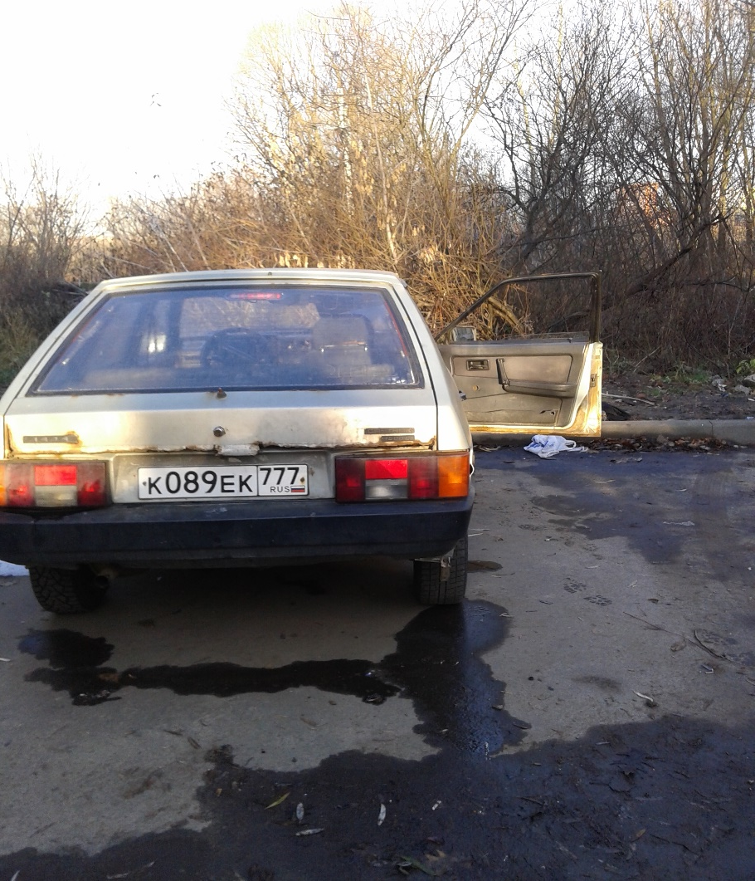
Фото БРТС , перемещенных с территории г.о. Щербинка в 2020 году, для размещения в периодических изданиях «Новые округа» и «Щербинский вестник», на официальных сайтах Администрации городского округа Щербинка и Префектуры ТиНАО г. Москвы.
1. ВАЗ грз К 089 ЕК 777, брошен у дома 1 по ул. Рабочая г.о. Щербинка

Slide 2
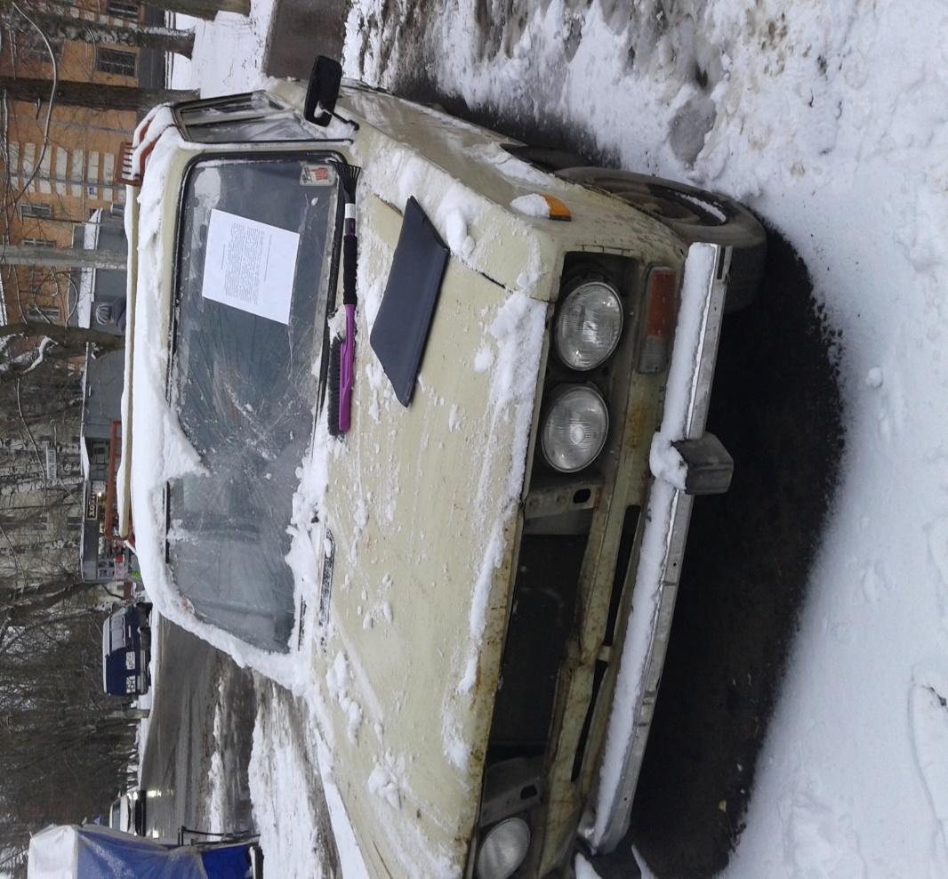
2. ВАЗ, грз отсутствуют, брошен у магазина «Магнит» по ул. Остафьевская, д.6 г.о. Щербинка.

Slide 3
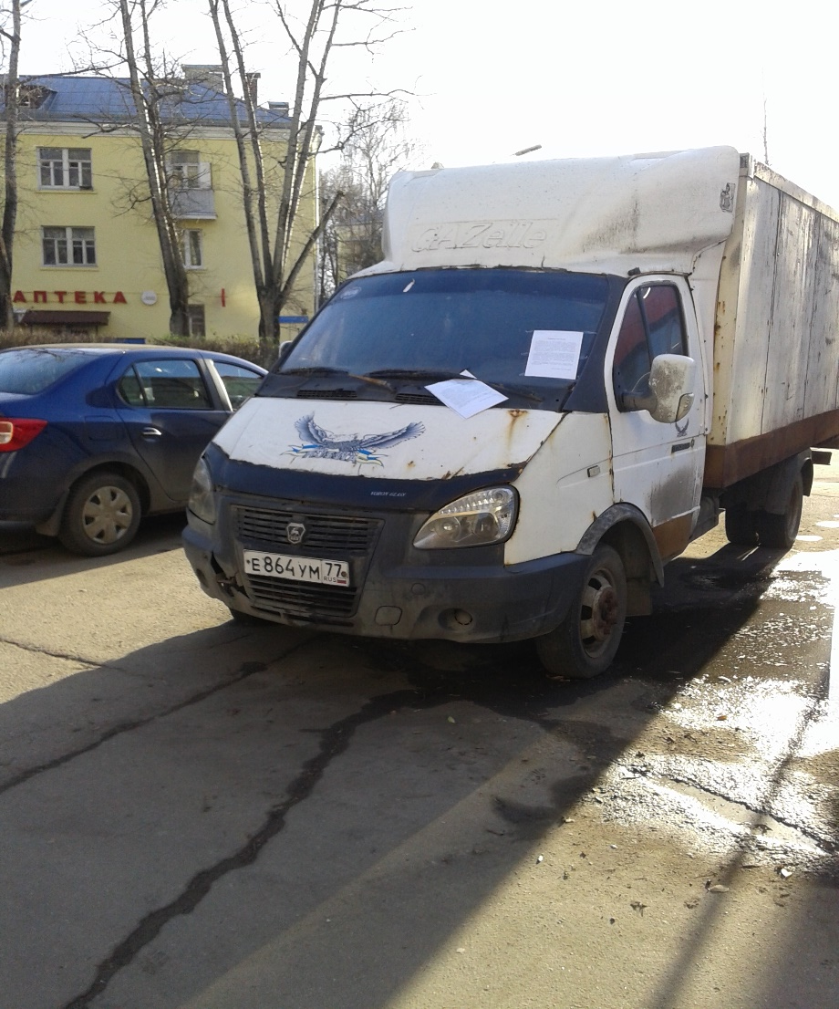
3. Газель, грз Е864 УМ 77, брошен у д. 4 по ул. Садовая г.о. Щербинка.

